Slide 1
Histoire(s)de vie(s)
Raconter l’histoire à travers la vie des gens

Slide 2
Objectifs du projet
Classes concernées : 5ème G et 5ème TQ
À travers la réalisation d’un travail personnel, les élèves vont découvrir l’histoire de l’Europe et du monde dans la première moitié du 20ème siècle.

Slide 3
Thématiques abordées à travers le projet
Les révolutions industrielles et le développement du capitalisme mondial
Les idéologies politiques :
Libéralisme
Socialisme
Communisme
socialisme libertaire,
social démocratie,
démocratie chrétienne
L’impérialisme colonial
Les formes de domination
Les enjeux géopolitiques de la colonisation
Le développement du nationalisme :
Naissance des Etats-Nations
Déplacements forcés et génocides
Montée des dictatures
Les conflits mondiaux
Les rivalités impérialistes et nationalistes :
Expansion et chute des empires
Les conflits mondiaux

Slide 4
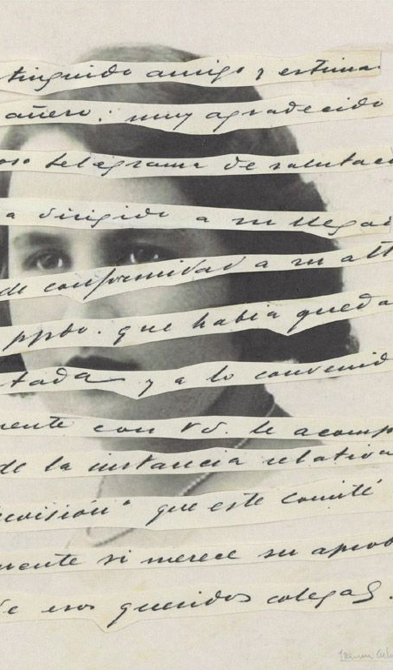
Réalisation finale :
Création d’un livre graphique sous la forme d’un récit de vie.
Le contenu du livre sera composé de :
- collages à partir de traces du passé
- dessins
- textes

Slide 5
Consigne de travail
Après avoir pris connaissance des modes de vie et des événements importants de la période 1830-1945, les élèves sont invités à « fouiller » l’histoire d’une personne de leur choix (aïeul, personnalité connue, personne inspirante, …).
L’objectif est de raconter la vie de cette personne, en étant au plus près de la vértié historique, mais à la manière d’un romancier, donc avec une certaine dose d’imagination et de poésie.

Slide 6
Recherches
Pour répondre à ces questions, les élèves devront chercher des informations dans diverses sources :
- le cours d’histoire
- l’atlas d’histoire et le dictionnaire d’histoire MOURRE
- différents médias comme :
La peinture
Les séries télévisées
Les films
Les romans historiques
Les bandes dessinées
…

Slide 7
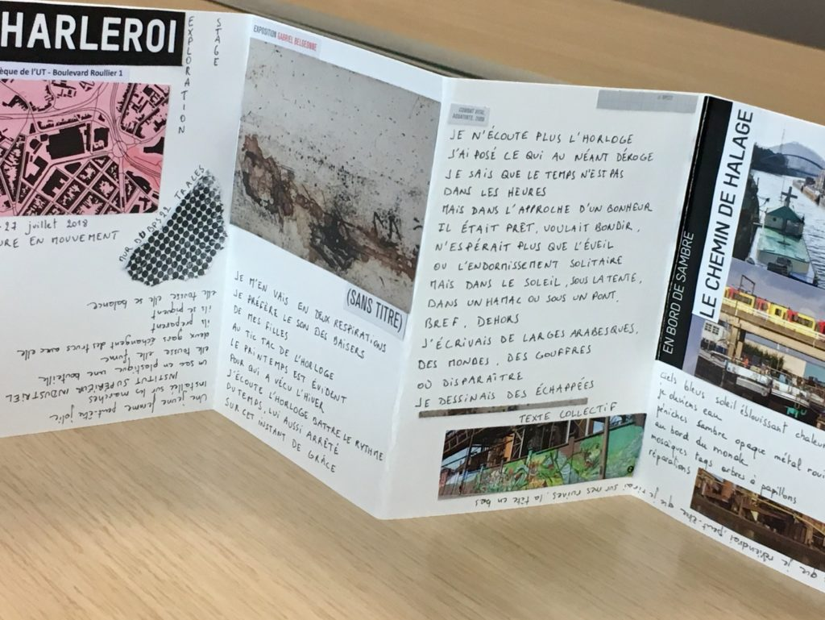
partenariat
Pour la rédaction du livre graphique, nous ferons appel au partenariat avec Les Ateliers de l’Escargot, spécialisés en ateliers d’écriture et ateliers graphiques.
http://lesateliersdelescargot.be/index.php/ateliers/

Slide 8
Le rôle du professeur
Mettre en place un cadre de travail avec des consignes claires;
aider les élèves à situer les événements et dans un contexte historique, sociologique et politique;
aider les élèves à structurer leurs idées et leurs questions (rédaction de problématiques claires, synthèse);
aider les élèves à garder un regard critique sur l’information et à faire la distinction entre fiction et réalité historique;
instaurer un cadre de travail et des activités qui ouvrent à la créativité et à la persévérance dans de le travail (défis, jeux, recherches, mise en confiance des élèves plutôt que obligations et sanction par l’évaluation).
aider à la structuration de l’avancement du travail (tenir un agenda, des deadlines, un plan de travail, …)

Slide 9
Travail collaboratif
Ce projet doit se faire en collaboration avec le cours d’histoire en immersion et le cours d’option histoire. D’autres professeurs peuvent aider à la réalisation de travail, comme les professeurs de sciences, de CPC, de français, de langues …)

Slide 10
Atelier
https://fr.calameo.com/read/0048107033a838a58ca14

Slide 11
Et voici le résultat…
https://padlet.com/stephaniedujeu/paep93emptk7

